Slide 1
CHỦ ĐỀ:
NGHỆ THUẬT TRUNG ĐẠI VIỆT NAM
BÀI 10: HÌNH KHỐI CỦA NHÂN VẬT
TRONG ĐIÊU KHẮC

Slide 2
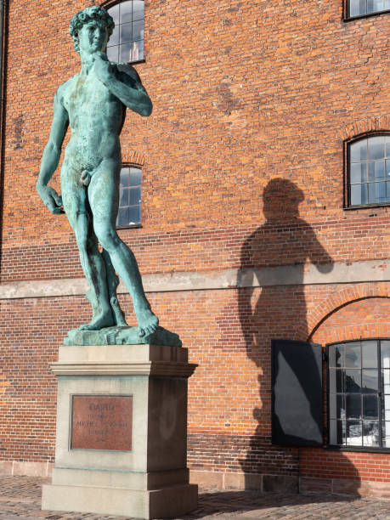
1. Khám phá hình khối, tỉ lệ của tượng David (Đa-vít)
Quan sát hình và cho biết:
? Tư thế và hình khối của nhân vật?
? Chất liệu tạo hình tác phẩm?
? Tỉ lệ đầu so với cơ thể của nhân vật?

Slide 3
Bật mí cùng bạn:
- Tượng David được điêu khắc với tư thế đứng đơn giản, hình khối chữ nhật
- Chất liệu: đá cẩm thạch.
- Tỉ lệ đầu của tượng hơi lớn hơn so với cơ thể.

Slide 4
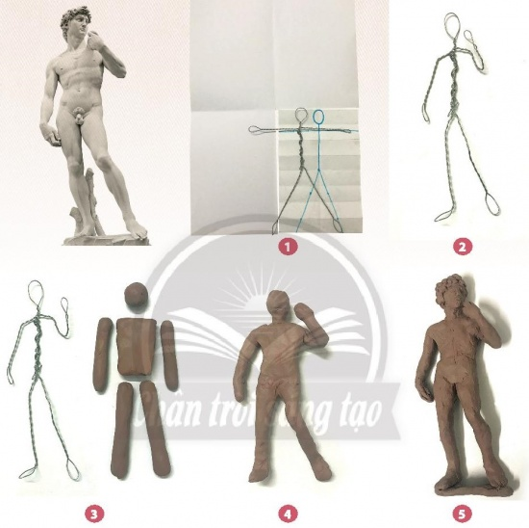
2. Cách phỏng hình khối nhân vật theo mẫu
Hình ở trang 44,45 SGK

Slide 5
Cùng tìm hiểu các bước thực hành
Bước 1 | Gấp 1/4 tờ giấy A4 thành 8 phần, vẽ hình nhân vật theo dạng que với đầu người bằng một phần giấy đã gấp
Bước 2 | Tạo hình nhân vật bằng dây thép (cốt) và uốn theo tư thế, động tác của hình mẫu.
Bước 3 | Tạo các bộ phận của nhân vật bằng hình khối cơ bản từ đất nặn.
Bước 4 | Đắp các khối đất nặn vào cốt tạo hình nhân vật.
Bước 5 | Tạo đặc điểm riêng của nhân vật, hoàn thiện sản phẩm.

Slide 6
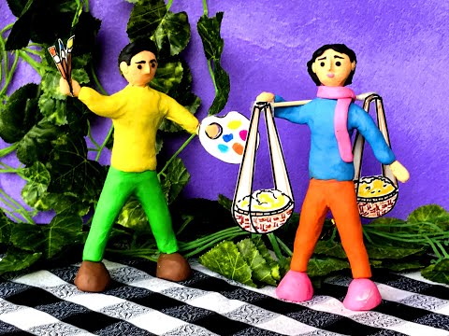
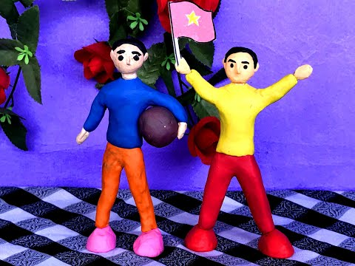
3. Tạo hình nhân vật bằng dây thép và đất nặn

Slide 7

Luyện tập nào!

Slide 8

4. Trưng bày sản phẩm
Chia sẻ cảm nhận

Slide 9
Chia sẻ
Hình khối, tư thế nhân vật
Kĩ thuật
thể hiện
Sản phẩm em ấn tượng
thuật thể hiện

Slide 10
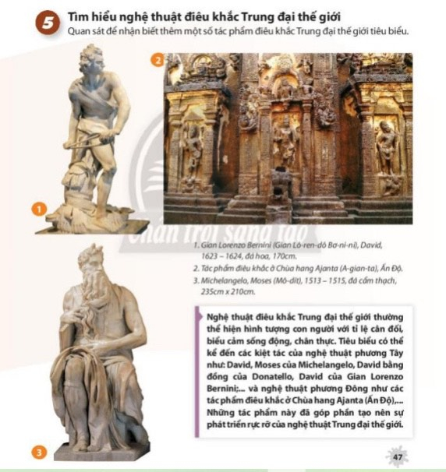
5. Tìm hiểu nghệ thuật
trung đại thế giới

Slide 11
+ Kể tên một tác phẩm điêu khắc của thời kì Trung đại thế giới mà em biết
+ Hãy nêu hiểu biết của em về tượng David.

Slide 12
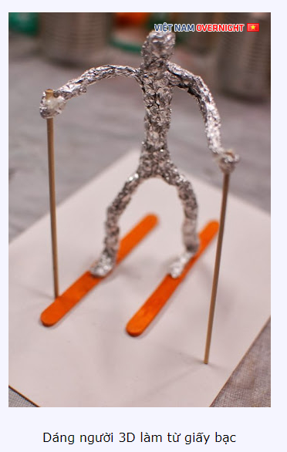
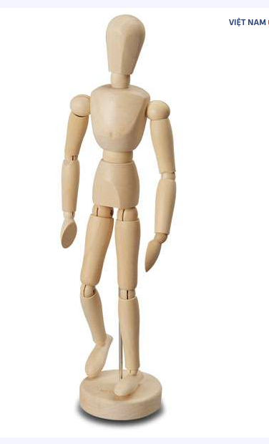
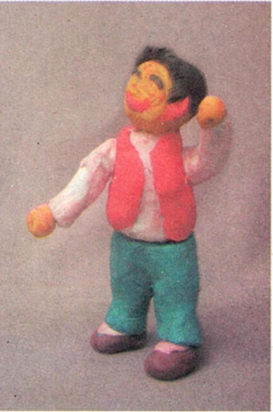
Dáng người 3D từ giấy bạc
Dáng người 3D từ gỗ
Dáng người 3D làm từ đất nặn

Slide 13
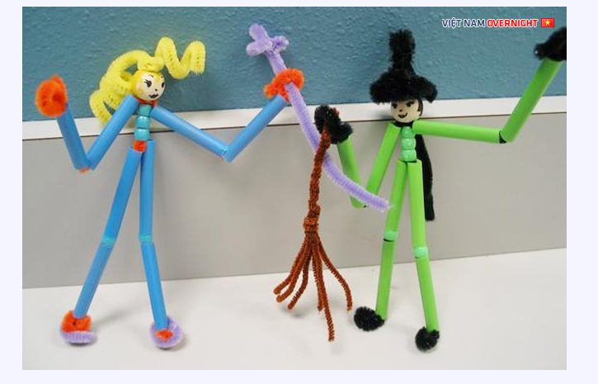
Dáng người 3D làm từ ống hút

Slide 14
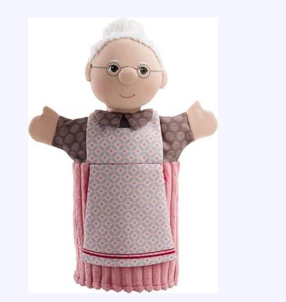
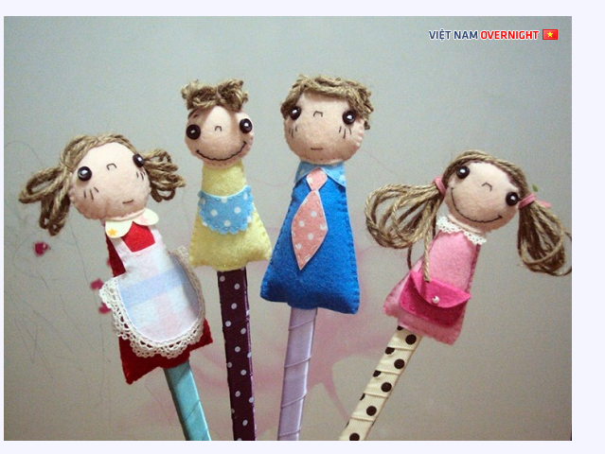
Dáng người 3D làm từ vải

Slide 15
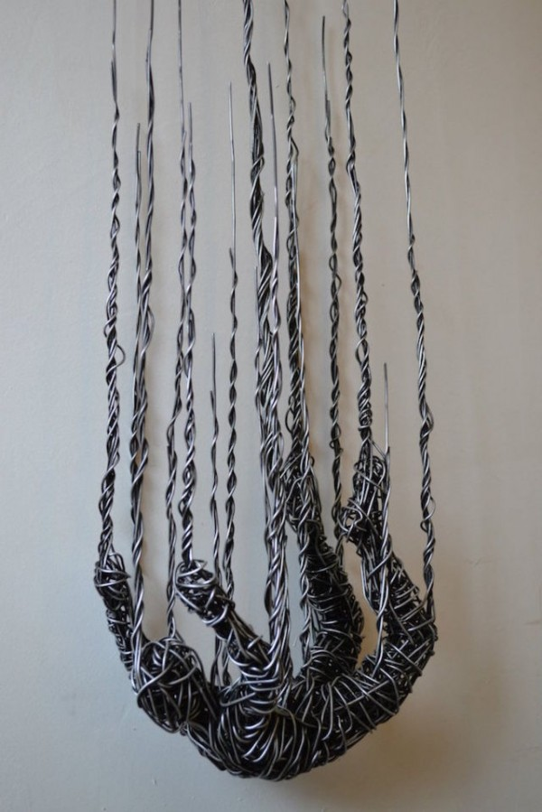
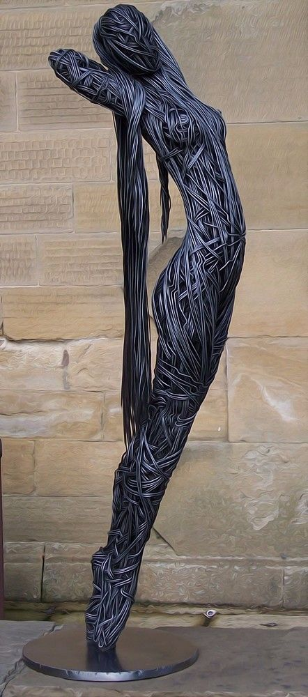
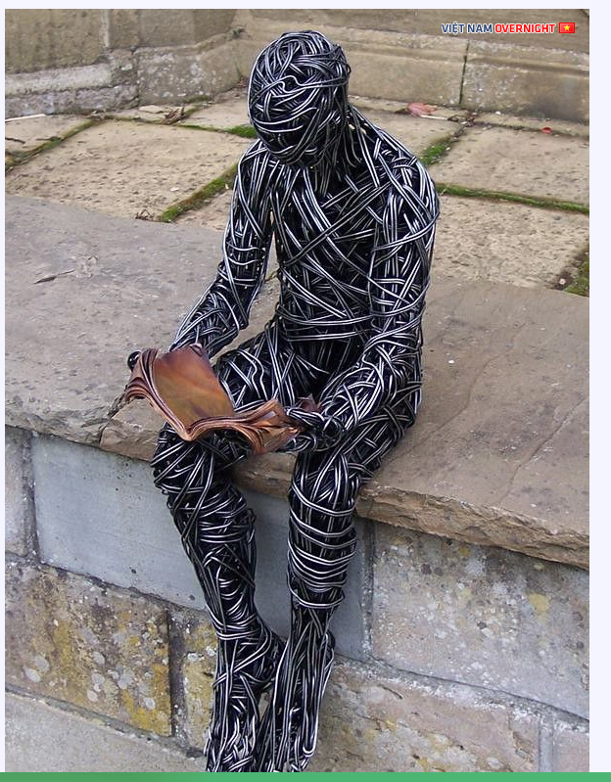
Nhân vật làm từ dây thép

Slide 16
Đường dẫn cho bạn tìm hiểu những tác phẩm nghệ thuật trung đại thế giới
https://youtu.be/UVlWZb_QuCw

